Slide 2
Objectストレージサービス、実はあなたも使っています
私たちが日常的に閲覧しているWebページの情報は、オブジェクトストレージ型のデータで構成されています。Webページ上の動画や画像はすべてマークされた情報であり、Webブラウザによって解析され、見慣れたWebページの情報として表示されます。
Meta
Meta
Meta
Meta
Meta

Slide 3
データストレージの3つのカテゴリー -ブロック/ファイル/オブジェクト
ブロック
ファイル
オブジェクト
A
…
ブロックストレージ技術は、1つのストレージ容量をブロックと呼ばれるいくつかの個別のインスタンスに分割します。
各ブロックは個別に異なるアドレスを持っており、独自のデータ転送プロトコルやオペレーティングシステムを使用してフォーマットすることができますので、完全な構成機能を利用することができます。
ファイルストレージは、ダイレクトストレージシステムとネットワークアタッチドストレージシステムで使用されている主な技術です。ファイルストレージを使用する場合、データはクライアントが見るのと全く同じフォーマットでサーバ側に配置されます。
最後に見たのは、上から下まで階層化されたファイル構造でした。
オブジェクトストレージは各データを取得して、オブジェクトとして割り当てます。
データはフォルダー内のファイルではなく別のバケットに保存され、メタデータとキーを組み合わせてストレージ プールを形成します。

Slide 4
各種ストレージシステムの特徴
 | ブロックストレージ ​ | ファイルストレージ | オブジェクトストレージ ​
ユーザー​ | OS | ユーザー​ | ソフトウェア/プログラム (API)​
パフォーマンス | 高速 | 中速 | 低速
インターフェース | Fiber Channel / 10G​/ISCSI | LAN / 10G​ | インターネット
使用例 | OS . DB​ | ファイル/ ファイル共有 ​ | 画像 /PDF /動画​
スケール | いくつかの大きなファイル(※) | 中程度のファイル数 | 膨大なファイル数
A
…
※いくつかの大きなフィアルを1つのブロックストレージとして扱うため。
例：iSCSIのLUN

Slide 5
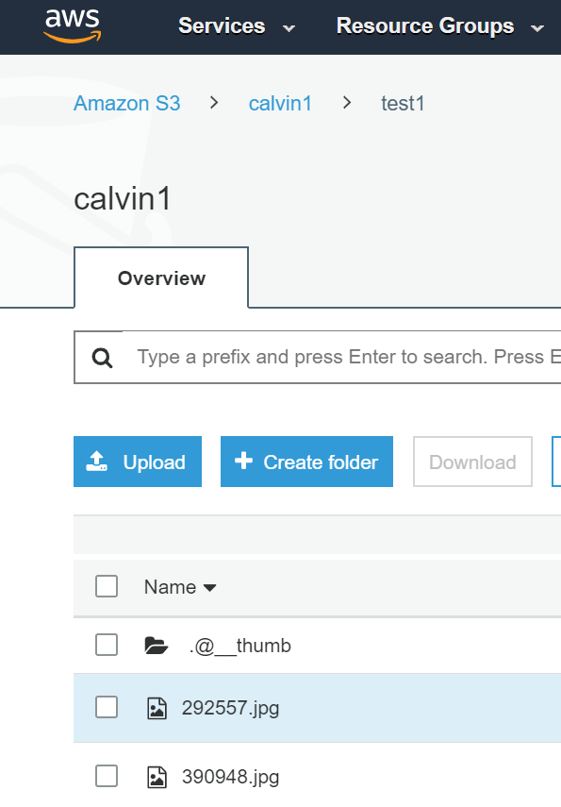
QuObjectsでNASのファイルにS3経由でアクセス可能
オブジェクトストレージは「バケット」で表現し、「バケット」に「オブジェクト」を入れることができます。 オブジェクトの一意な識別子（UID）です。
サーバーやユーザーはデータの物理的なアドレスを把握する必要がなく、 それを通じてデータを見つけることもできます。
次の行は、オブジェクトのアドレスの例です:
バケット
クラウドサービスプロバイダ
フォルダ
ファイル名
bucket
Object
bucket
bucket
Object
Object
Key
Object
Object
Object
Data
bucket
bucket
Object
Object
Metadata
Object
Object

Slide 6
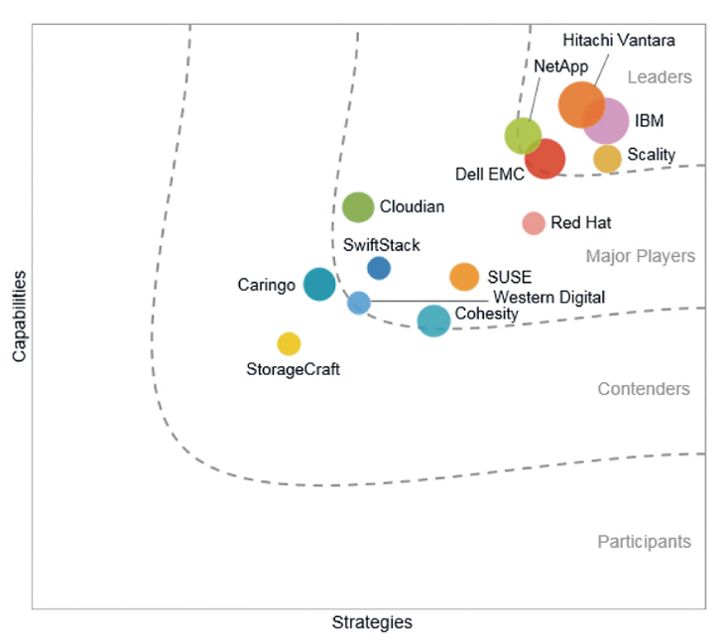
IDCによるオブジェクトストレージ市場分析@2018年
IDCが約500件の回答についてデータを調査。
回答者の半数以上がオブジェクトストレージの計画を採用していることが分かりました。その理由は、
​
1. 現在のストレージ機器においてリソース管理が複雑化している
​
2.企業や組織における非構造化データの継続的な急成長を懸念している
また、IDCは「ファイルおよびオブジェクトストレージ市場」において、オブジェクトストレージが最も大きな成長性を持ち、5年間の複利成長率は10％(9.5%)近くになるだろうと予測しています。
参照元：https://www.netadmin.com.tw/netadmin/zh-tw/feature/D51668E3D947462A96329727934E7463

Slide 7
ウェブサービスをオンライン化する前に、検討すべきこと
アルファサイト
サービステスト
サービスシステム 設計
R&D コーディング
デバッグ コーディング
サービス オンライン化
私はPMで、オンライン化した後の利用状況をシミュレーションしたいと考えています。
私は会社のIT担当ですが、会社のメインのプライベートクラウドサーバーにR&DのObject Serviceがアクセスできないようにしたいです。
私はR&Dで、自分でサービスを立ち上げてS3プロトコルを使ってデータを送信しています。ストレージデバイスの検証やテストが必要なのですが、どうすればいいですか?
私はR&Dで、NASにたくさんのデータを保存していますが、私のサービスはS3インターフェース経由でしか送信できません。

Slide 8
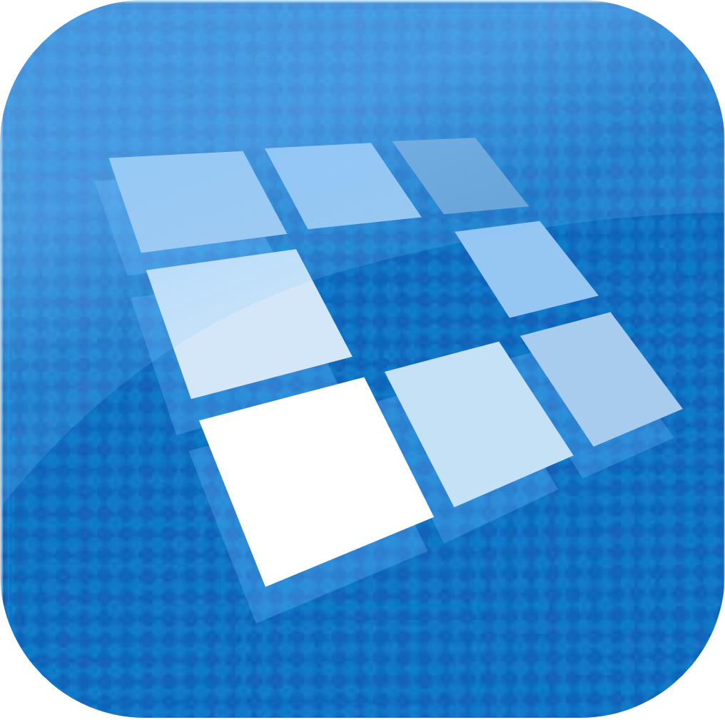
QuObjectsでNASが オブジェクトサービス開発用テストサーバーに早変わり!
アルファサイト
サービステスト
サービスシステム 設計
R&D コーディング
デバッグ コーディング
サービス オンライン化
QuObjects：オブジェクトストレージの利点
実際にクラウドにサービスを展開する必要がなく、NASは最適な開発環境と言えます。
ファイルマネージャに直接接続して管理し、NASでサービステストを完了した後、オンラインにすることができます。
S3伝送プロトコルのサービスは、IP構成を変更することで迅速に展開でき、その変更も簡単に完了できます。
QNAP NASでスタンドアローンのオブジェクトストレージテストをすることができます。NASバックアップも可能です。

Slide 9
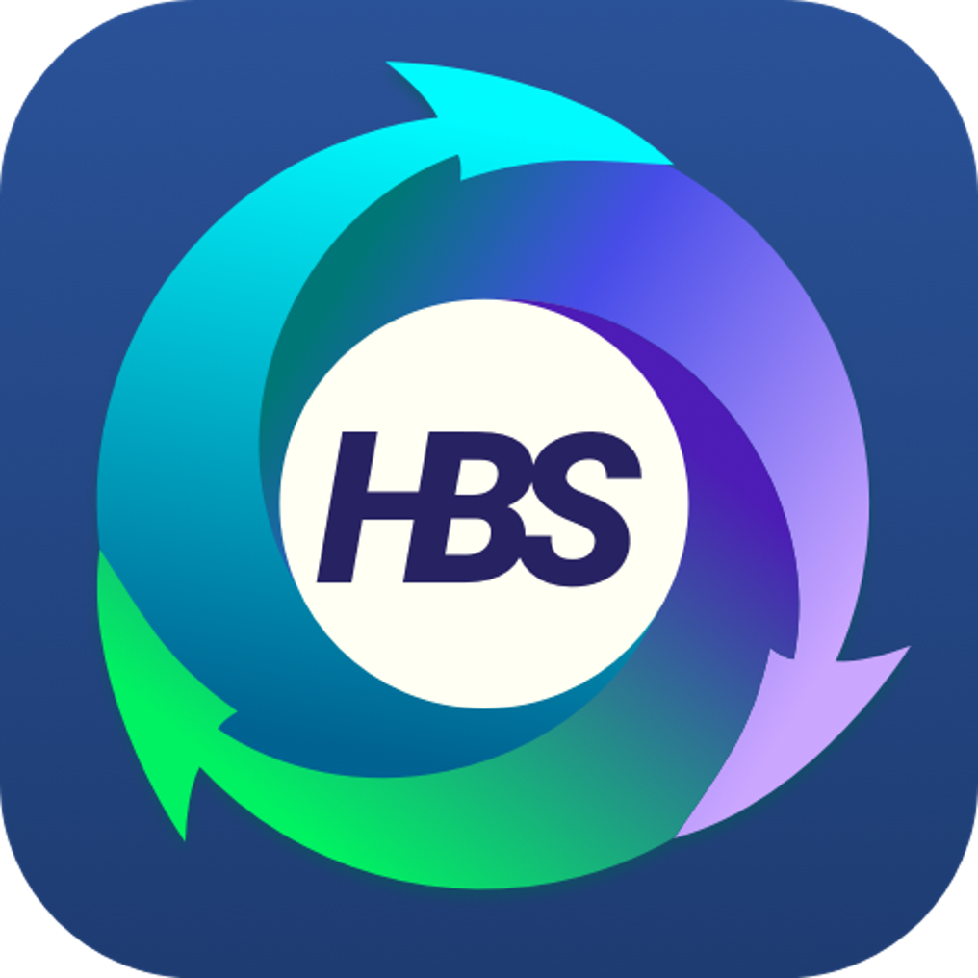
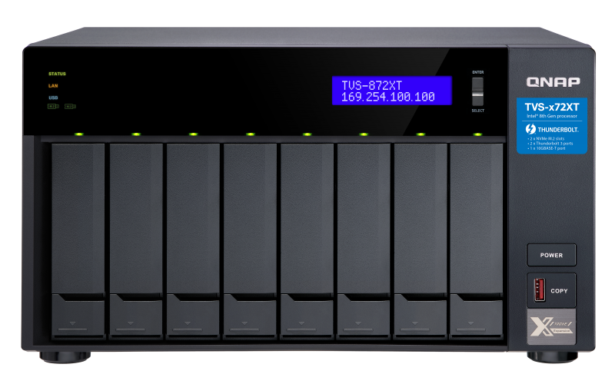
オブジェクトサービスを開発するソフトウェア技術者の現状
HBS - バックアップ ソリューション
地域をまたいだ低速接続
クラウド接続を利用する場合には料金が発生
NASはクラウドバックアップにのみ使用可能です。

Slide 10
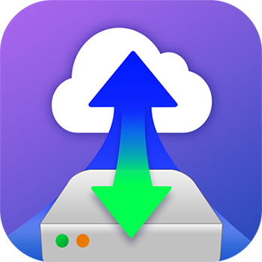
QuObjectsを使い、オブジェクトサービス開発をさらに効率化
S3互換性
オフィスではローカル接続速度を利用できます。
パブリッククラウドにダイレクト接続して利便性を 享受することも可能です。
オフィス内のNASを素早くバックアップできます。
HybridMount
クラウドで素早く
HBS，バックアップ オブジェクトストレージ

Slide 11
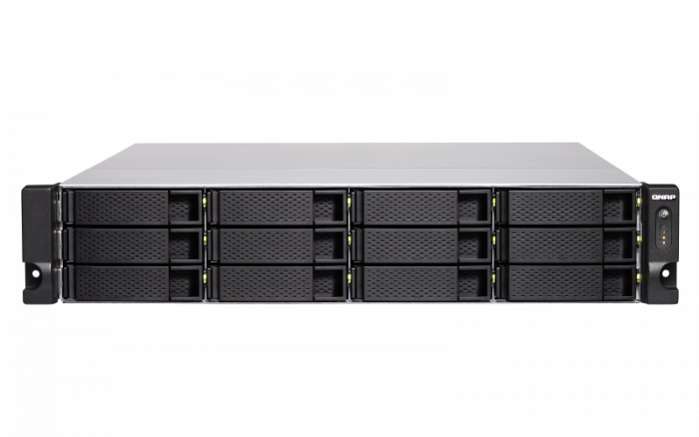
クラウドの読み書き速度と比較した場合、 QuObjectsは オブジェクトの転送をより効率的に処理できます
クラウド オブジェクトストレージ
QNAP NAS QuObjectsストレージ
1800
2.99G
1500
少なくとも 20倍以上
1200
900
1.28G
600
300
122
59
(MB/s)
0
Read
Write
Read
Write
テスト環境:
NAS | TS-1885, 64G RAM,Cache 2 x240G SSD / 11 x 240G SSD, 2 x 25G NIC
クライアントNAS | TS-977XU-RP 6C AMD 2600CPU 64G RAM 2 x 25G NIC
オブジェクトサイズ | 32 MB
*QNAPラボでテスト済み、測定値はテスト環境によって異なります。

Slide 12
S3からS3への移行 -HybirdMountでさらに便利に!
File Services
Cloud Storage
SMB
Object Storage
Object Storage
Object Storage
NFS
HybridMount
AFP
Cloud File
Connector
File based Cloud Gateway
File Access
FTP
File Access
Local
Users
Web DAV
Cloud File
Connector
Qsync
Cloud File
Storage
Cloud File
Storage
Cloud File
Storage
S3
QuObjects

Slide 13
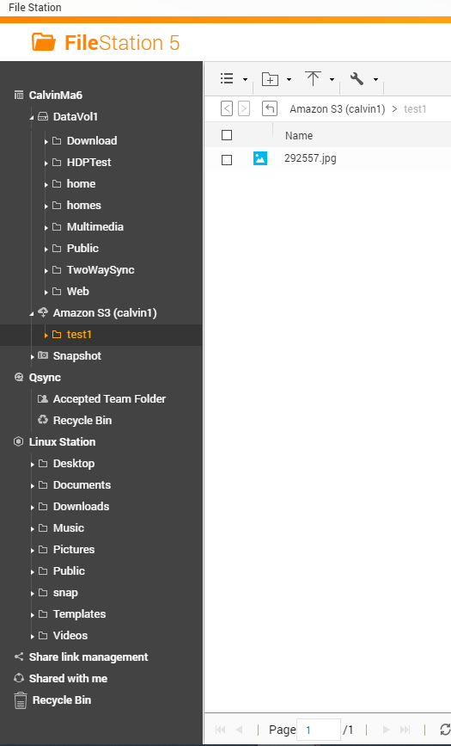
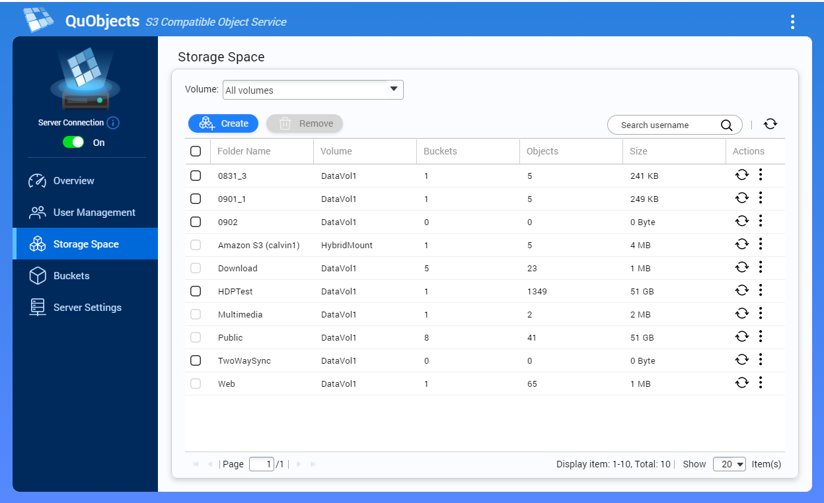
ファイルマネージャを使って、 オブジェクトストレージ/バケットを直接管理
オブジェクトベースのストレージは、 File Explorerで多くのファイルを 管理することができます。
File Station
保存領域＝共有フォルダ バケット＝フォルダ

Slide 14
クラウドおよびローカルNASに保存されたオブジェクトの比較
OSS | Cloud | NAS
ストレージ 容量 | コントロール不可能 | コントロール可能 | 容量管理可能!
機能 | すべてのクラウドサービスは有料 | スナップショット、マルチバージョンバックアップなど、QNAPのすべてのバックアップサービスを利用可能 | 複数のストレージ サービスを 利用可能! !
性能 | 固定（追加料金にて高速化可能） | ネットワークやストレージの性能を柔軟に強化可能（10Gスイッチ/SSD） | 性能向上が容易!
アカウント 管理 | アカウント開設にクレジットカードが必要。利用額を頻繁に確認する必要有 | NASでのアカウント管理 | 便利なアカウント管理! !
テストコスト | 非固定費、コントロール不能 (保存＋伝送＋管理＋データ検索) | 固定費、コントロール可能！ | アップロードも ダウンロードも 無制限に使える !

Slide 16
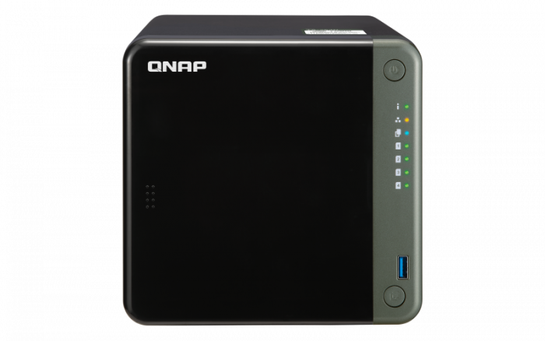
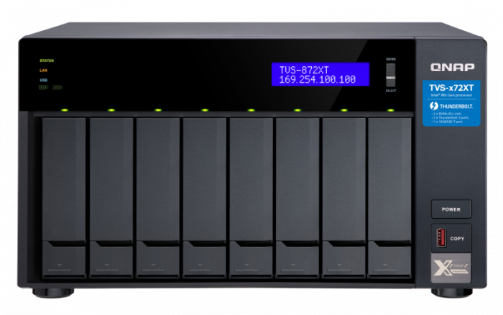
推奨モデル
個人向けOSS
部門OSS
企業向けOSS
TS-453D
TVS-872XT
TS-h1283XU-RP
4 bay
Intel® Celeron® J4125 4C CPU
Max 8GB RAM
2 x 2.5GbE
2 x PCIe Gen2 (Support 10G or SSD)
8 bay
Intel® Core™ i5-8400T 6C CPU
Max 32GB RAM (2 x16G)
NIC: 1 x 10G & 2 x 1G
12 bay
Xeon® E-2236 6C CPU/ 3.4 GHz
Max 128 GB RAM
NIC: 2 x 10G

Slide 17
関連スケジュールや その他の注意事項
1. S3 to S3ソリューション、HybridMountにはVer.1.2.2513から対応しています。
2. QuObjectの中国語版と英語版は9/4、多言語版は9/Mに利用できるようになります。
3. QuObjectは、X86(インテルとAMD)アーキテクチャのNASモデルをサポートしています。
今すぐダウンロード!

Slide 18
QuObjects
S3互換のObjestストレージのベストソリューション
Copyright © 2020 QNAP Systems, Inc. All rights reserved. QNAP® and other names of QNAP Products are proprietary marks or registered trademarks of QNAP Systems, Inc. Other products and company names mentioned herein are trademarks of their respective holders.

